Slide 1
Натуральные Числа
  Автор:
  Лобачёв Ренат,
  ученик 7а класса
  МОУ гимназии №8 им. Л.М. Марасиновой, ЦДЮТТ,
  г. Рыбинск - 2015

Slide 2
Определение
  Натуральные числа - это числа,
  которые используются для счета
  предметов или для указания
  порядкового номера
  того или иного предмета
  среди однородных предметов.

Slide 3
Натуральный ряд чисел
  Натуральные числа образует натуральный ряд чисел: 1, 2, 3, 4, 5, 6, 7, 8, 9, 10, 11, 12, ... Наименьшим числом в натуральном ряду является число 1 (один, единица), наибольшего числа в натуральном ряду нет. Натуральный ряд чисел является бесконечным. Натуральный ряд построен так, что каждое следующее число на 1 (единицу) больше предыдущего.
1
2
3
4
5
6
7
8
9

Slide 4

Из истории возникновения натуральных чисел
  Никто не знает, как впервые появилось число, как первобытный человек начал считать. Однако десятки тысяч лет назад первобытный человек собирал плоды деревьев, ходил на охоту, ловил рыбу, научился делать каменные топор и нож. И ему приходилось считать различные предметы, с которыми он встречался в повседневной жизни. Постепенно возникла необходимость отвечать на жизненно важные вопросы: по сколько плодов достанется каждому, чтобы хватило всем; сколько расходовать сегодня, чтобы оставить про запас; сколько нужно сделать ножей и т.п. Таким образом, сам не замечая, человек начал считать и вычислять.
  В первом веке нашей эры древнегреческий математик Никомаха в своем математическом труде "Введение в математику" говорит о "естественном ряде" чисел. В шестом веке римский автор Боэций перевел эту арифметику на латинский язык и впервые употребил при этом термин "натуральное число". Позже д'Аламбер начал употреблять понятие "натуральное число" в современном виде.

Slide 5
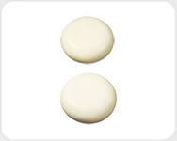
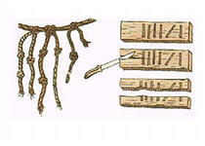
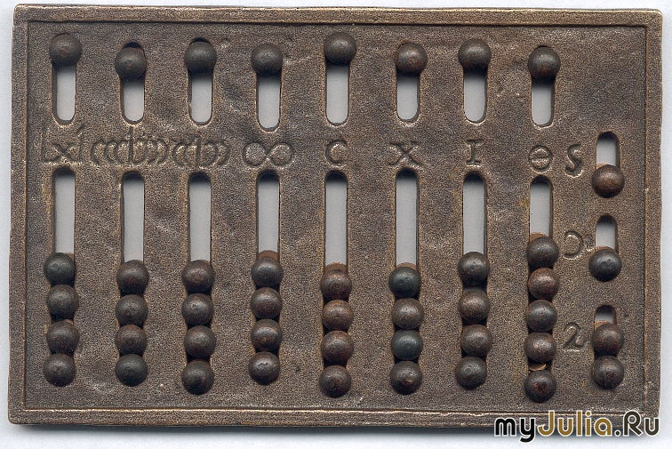
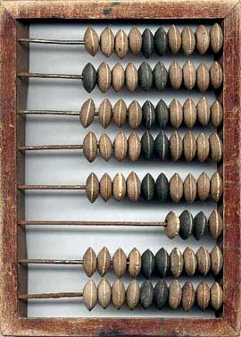

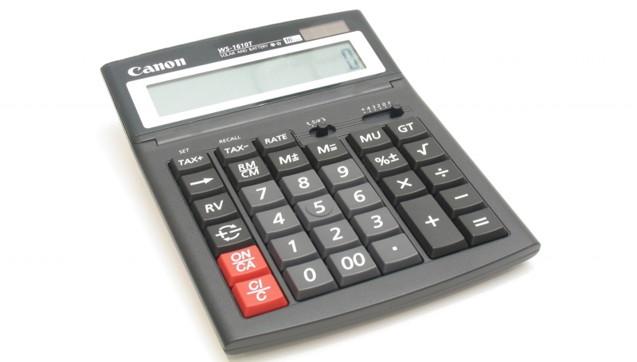
Приборы счёта

Slide 6
Интересные факты
  Парадокс интересных чисел — полуюмористический парадокс, который возникает из-за попыток классифицировать натуральные числа как «интересные» и «скучные». Согласно парадоксу, все натуральные числа являются интересными.
  Существует противоречивое доказательство от противного: если бы было «неинтересное» число, было бы и самое маленькое неинтересное число, однако то, что это число является первым в последовательности неинтересных чисел, автоматически делает его интересным ​— именно это и создаёт противоречие.

Slide 7
Действия над натуральными числами A и B
Сложение
A + B
Вычитание
A - B
Умножение
A x B
Деление
A : B
Возведение в степень

Slide 8
Интересные факты
  В Китае, Корее и Японии число 4 считается несчастливым, так как созвучно слову «смерть». В этих странах этажи с номерами, оканчивающимися на четыре, почти всегда отсутствуют.
  В русской математической литературе ноль не является натуральным числом, а в западной, наоборот, принадлежит ко множеству натуральных чисел.

Slide 9
Угадаю день рождения
- Я хорошо знаю каждого из вас, но вот у кого из вас когда день рождения, я, к сожалению, не знаю и сказать не могу. Но если хотите, могу угадать. Возьмите листок бумаги и карандаш и пишите то, что я вам буду диктовать.
Сначала напишите, какого числа вы родились. Теперь удвойте написанное число. Полученное умножьте на 10, прибавьте 73. Сумму умножьте на 5. К итогу прибавьте порядковый номер месяца рождения и из полученного результата вычесть 365 .
Теперь сообщите мне результат, а я назову каждому число и месяц его рождения

Slide 10
Трёхзначное чудо
Возьмите любое трёхзначное число , например 197
Напишите его наоборот: _791
Вычтите меньшее: 197
Результат: 594
Напишите его наоборот: 495
Сложите эти два числа: 594 +495
Результат всегда будет: 1089
Примечание: если после вычитания получилось число 99, при записи наоборот оно будет числом 990.
Но с числами, которые одинаково пишутся в обычном виде и наоборот(121,565) , этот математический трюк не получится.

Slide 11
Литература
  Депман И.Я., Виленкин Н.Я. За страницами учебника математики. – М.: Просвещение, 1989.
  Ризванова Х.Я. Книга для внеклассного чтения по математике. – Уфа: Китап, 1998.
  Сайт http://www.igraza.ru/hour-mat.html

